Slide 1
Súťaž mladých vedeckých pracovníkov ÚEF SAV do 35 rokov 2017
Matúš Orendáč
Školiteľ: doc. RNDr. Slavomír Gabáni, PhD.

Slide 2
Publikácie
Mat. Orendáč, S. Gabáni, G. Pristáš, E. Gažo, P. Diko, P. Farkašovský, A. Levchenko, N. Shitsevalova, K. Flachbart: Isosbestic points in doped SmB₆ as features of universality and property tuning.
Physical Review B 96, 115101 (2017). IF = 3.836, počet citácií = 0
S. Gabáni, M. Orendáč, G. Pristaš, E. Gažo, P. Diko, S. Piovarči, V. Glushkov, N. Sluchanko, A. Levchenko, N. Shitsevalova and K. Flachbart: Transport properties of variously doped SmB₆.
Philosophical Magazine 96 (2016) 3274-3283. IF = 1.632, počet citácií = 3

Slide 3
VPLYV SUBSTITÚCIE NA PRECHOD KOV - IZOLÁTOR
v SmB₆
Mat. Orendáč, S. Gabáni, G. Pristáš, E. Gažo, P. Diko, P. Farkašovský, A. Levchenko, N. Shitsevalova, K. Flachbart

Slide 4
Hexaboridy vzácnych zemín
-bcc sústava s priestorovou grupou Pm3m
- REB₆ dvojvalenčných iónov =>polovodiče (EuB₆, YbB₆)
- REB₆ troj- a štvorvalenčných iónov =>kovy (LaB₆, CeB₆, PrB₆, ...)
SmB₆ je zmiešanovalenčný systém (Sm²⁺ : Sm³⁺ je približne 4 : 6 (v ≈ 2,6))

Slide 5
Pásová štruktúra SmB₆
energetická hladina 4f ⁶ koinciduje s 5d pásom =>
e⁻: lokalizovaný 4f ⁶ stav (Sm²⁺) <-> itinerantný 4f ⁵ 5d ¹ stav (Sm³⁺)
dochádza k tzv. d-f hybridizácii stavov a vytvoreniu hybridizačnej energetickej medzery s Fermiho hladinou nachádzajúcou sa v jej vnútri
extrinzický pôvod vs intrinzický pôvod ? vplyv prímesi a nedokonalosti mriežky ?
mechanizmus zvyškovej vodivosti ?
adept na topologický kondovský izolátor
Doteraz: experimentálne ukázaný vplyv
P (hydrostaický), B na zakázaný pás v SmB₆
-potlačenie E_{g}
-práce zaoberajúce sa vplyvom dopovania na termodynamické vlastnosti SmB₆ sú vzácnosťou a môžu poskytnúť komplementárne informácie o vplyve dopovania na štruktúru energetickej medzery

Slide 6

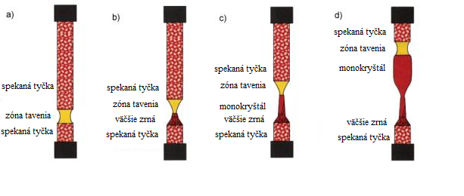
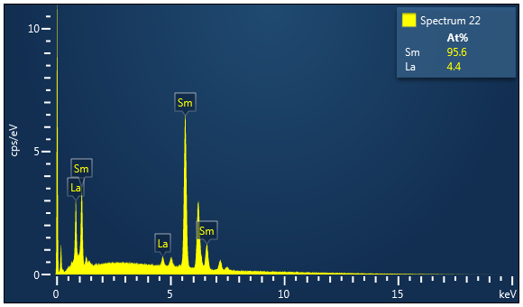
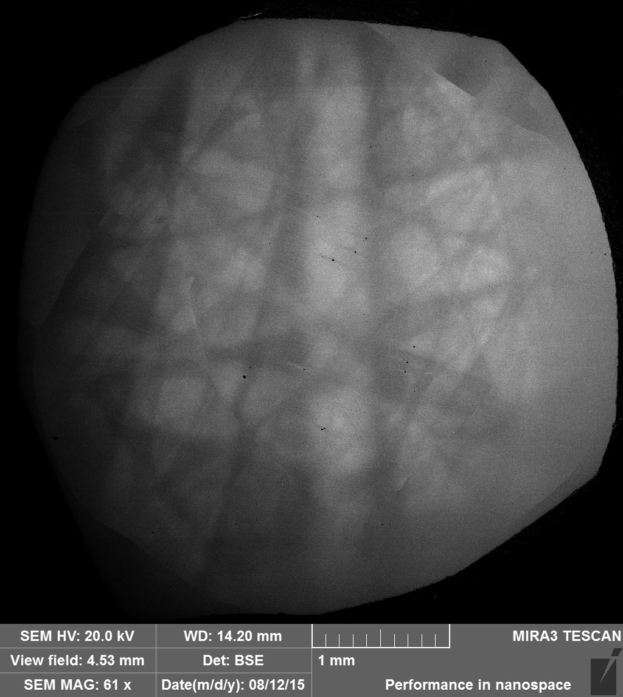

Študované vzorky
Sm_{1-x}La_{x}B₆, x_{La} = 0,036...0,644
Sm_{1-x}Yb_{-x}B₆, x_{Yb} = 0,0024... 0,024
SmB₆ - izotopicky čistá ¹¹B a ¹⁵⁴Sm
- prírodný bór
- trikrát pretavená
Sm_{1-x}B_{6,} x = 0,03...0,20

Slide 7
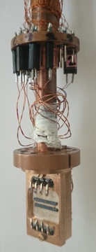
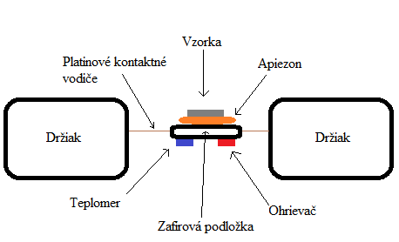
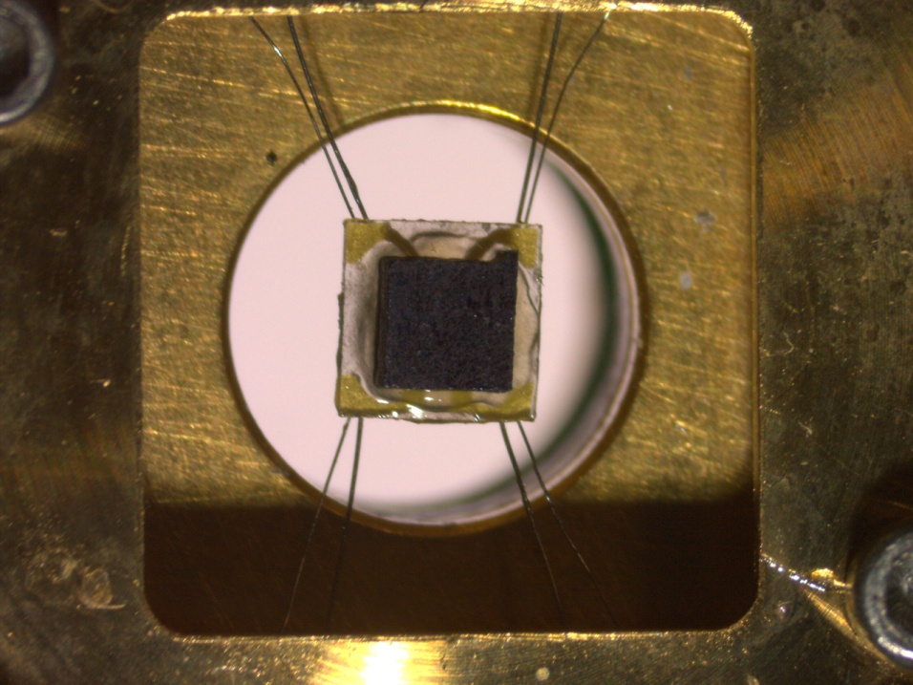
Experimentálne metódy
PPMS –meranie tepelnej kapacity v rozsahu teplôt 2-300 K
rozmery vzoriek: 2 x 2 x 0,5 mm³
⁴He kryostat s VTI vložkou (Oxford Instruments, UK) - meranie elektrickej rezistivity v teplotnom rozsahu 2-300 K
rozmery vzoriek 0.1 x 0.5 x 10 mm³

Slide 8
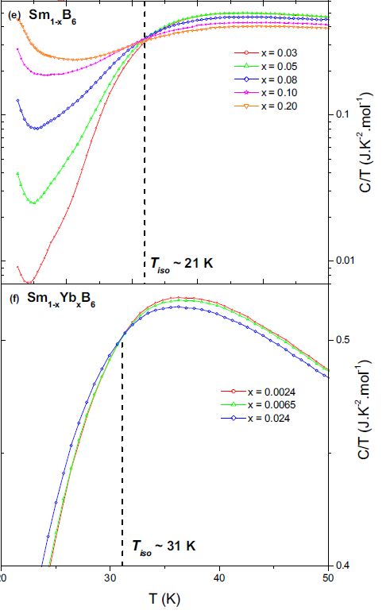
Výsledky
Izosbestický bod:
C(T) ≠ C(T,x)
-univerzálna vlastnosť SCES
M. Eckstein et. al., JLTP 147, 279 (2007)

Slide 9
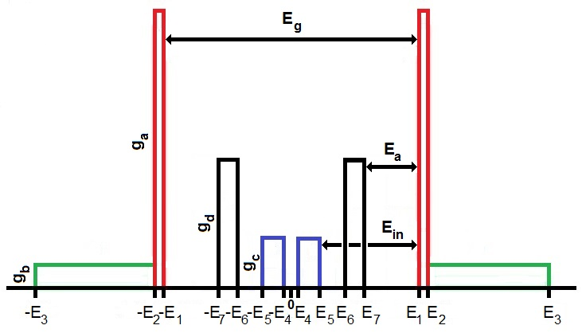
Fenomenologický model tepelnej kapacity
-hybridizačná medzera
-intrinzické vnútromedzerové stavy
-stavy ležiace mimo energetickej medzery
-extrinzické vnútromedzerové stavy

Slide 10
Výsledky

Slide 11
Sm_{1-x}La_{x}B₆
-hybridizačná medzera
-intrinzické vnútromedzerové stavy
-extrinzické vnútromedzerové stavy
-stavy ležiace mimo energetickej medzery

Slide 12
Výsledky
a - izotopicky čistý bór
b - prírodný bór
c - trikrát pretavená
SmB₆
-hybridizačná medzera
-intrinzické vnútromedzerové stavy
-extrinzické vnútromedzerové stavy
-stavy ležiace mimo energetickej medzery

Slide 14
Záver
Zmerané C(T, x) rôznych monokryštalických vzoriek SmB₆, monokryštalických tuhých roztokov SmB₆ s rôznou koncentráciou La, Yb iónov a spekaných vakanciových vzoriek SmB₆.
Všetky C(T, x) závislosti vykazujú izosbestický bod.
Na popis nameraných experimentálnych údajov a získanie informácií o štruktúre energetickej medzery študovaných zlúčenín bol navrhnutý fenomenologický model.
Získané výsledky sú vo veľmi dobrej zhode s predchádzajúcimi transportnými štúdiami.

Slide 15
Ďakujem za pozornosť

Slide 16
Izosbestický bod
C(T,P)
C(T,B)
³He

Slide 17
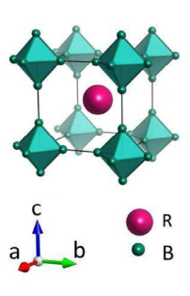


Separácia mriežkového príspevku tepelnej kapacity
C_{LaB6(ph)} = C_{LaB6} – γ_{LaB6 *} T
C_{sol(ph)} = k * C_{LaB6(ph)}
M. Bouvier et. al., Physical Review B 43, 13 137 (1991)
Sm_{1-x}La_{x}B₆

Slide 18
Fenomenologický model tepelnej kapacity
Počet el. v pásovej štruktúre v blízkosti EF :
N = N_{d} + N_{f}, N_{d} → 5d, N_{f} → 4f
SmB₆ : Sm²⁺ (4f⁶) ←→ Sm³⁺ (4f⁵ 5d¹)
La ión : La³⁺ → jeden 5d elektrón
Yb ión : Yb²⁺ → uzavretá 4f¹⁴ hladina, nemá valenčný f ani d elektrón
Sm_{1-x}La_{x}B₆
Substitúcia La → Sm: pridanie La: N_{d} = N_{d} +1, odobranie Sm: N = N -1
N = konšt. => N ≠ N(x)
Sm_{1-x}Yb_{x}B₆
Substitúcia Yb → Sm: pridanie Yb: N_{d ,} N_{f} = konšt., odobranie Sm: N = N -1
N = N - 1 => N = N₀*(1-x)

Slide 19


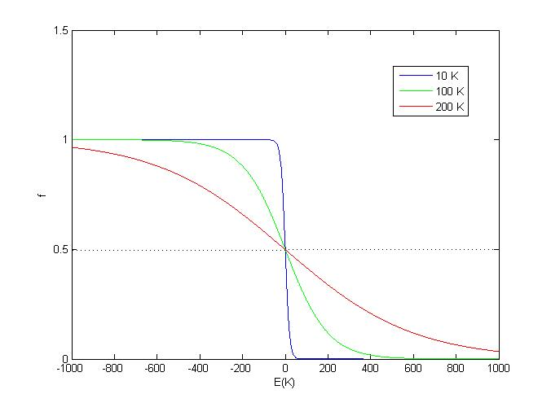
Fenomenologický model tepelnej kapacity
μ (T) je chemický potenciál
T→ 0: μ (T) = E_{F}
f(μ+E,T,μ) =1 - f(μ-E,T,μ)
μ ≠ μ(T), μ = E_{F} = 0

Slide 20

Fenomenologický model tepelnej kapacity
Pre T = 0:
Sm_{1-x}La_{x}B₆
Sm_{1-x}Yb_{x}B₆

Slide 21


Fenomenologický model tepelnej kapacity
C(T) = C(T)(E₁, E₂, E₃, E₄, E₅, E_{6,} E_{7,} g_{a,} g_{b,} g_{c,} g_{d})
Sm_{1-x}La_{x}B₆
Sm_{1-x}Yb_{x}B₆

